Slide 1

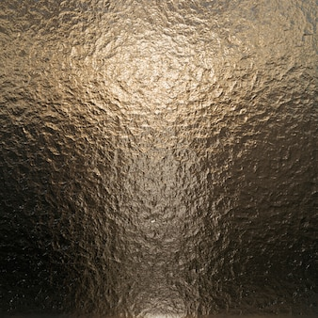

عملية التقطير
محرار
مخرج الماء البارد
بخار الماء
مدحل الماء البارد
ماء معدني
موقد
ماء مقطر

